Slide 1
Genesis Teil 4

Slide 2
Genesis
Kapitel: 50 | Verse: 1533

Slide 3
Die Sintflut erfolgte 2463 Jahre v.Chr.,
als Noah 600 Jahre alt war (1Mo 7,6).
1656 Jahre nach der Erschaffung Adams.

Slide 4
Die Sintflut ist das grösste Gericht Gottes das
je über diese Erde gekommen ist. Eine globale
Katastrophe und Apokalypse!

Slide 5
„Als aber der HERR sah, dass die Bosheit des Menschen
sehr groß war auf der Erde und alles Trachten der
Gedanken seines Herzens allezeit nur böse, 6 da reute
es den HERRN, dass er den Menschen gemacht hatte
auf der Erde, und es betrübte ihn in seinem Herzen.
7 Und der HERR sprach: Ich will den Menschen, den ich
erschaffen habe, vom Erdboden vertilgen, vom Menschen
an bis zum Vieh und bis zum Gewürm und bis zu den
Vögeln des Himmels; denn es reut mich, dass ich sie
gemacht habe!“ (Gen 6,5-7)

Slide 6
Die Gottlosigkeit der Menschen steigert sich ins Unerträgliche

Slide 7
„Und es geschah, als sich die Menschen zu mehren begannen
auf der Erde und ihnen Töchter geboren wurden, 2 da
sahen die Gottessöhne, dass die Töchter der Menschen
schön waren, und sie nahmen sich von allen jene zu Frauen,
die ihnen gefielen. 3 Da sprach der HERR: Mein Geist soll nicht
für immer mit dem Menschen rechten, denn er ist [ja] Fleisch;
so sollen seine Tage 120 Jahre betragen! 4 In jenen Tagen waren
die Riesen auf der Erde, und auch später noch, solange die
Gottessöhne zu den Töchtern der Menschen kamen und diese
ihnen [Kinder] gebaren. Das sind die Helden, die von jeher
berühmte Männer gewesen sind.“ (Gen 6,1-4)

Slide 8
„Dass er die Engel, die ihren Herrschaftsbereich
nicht bewahrten, sondern ihre eigene Behausung
verließen, für das Gericht des großen Tages mit
ewigen Fesseln unter der Finsternis verwahrt hat. (Jud 6)

Slide 9
Durch diese Verbindung zwischen Engel (Söhne Gottes)
und Mensch (Töchter der Menschen) entstand eine
neue Rasse: die Nephilim.

Slide 10
Gottes Gericht
„Im sechshundertsten Lebensjahr Noahs, am siebzehnten
Tag des zweiten Monats, an diesem Tag brachen alle
Quellen der großen Tiefe auf, und die Fenster des
Himmels öffneten sich. 12 Und es regnete auf der Erde
40 Tage und 40 Nächte lang. … die Wasser stiegen noch
15 Ellen höher, nachdem die Berge schon bedeckt waren.
21 Da ging alles Fleisch zugrunde, das sich regte
auf der Erde.“ (1Mo 7,11+12; 20+21)

Slide 11
Die Arche – Gottes Weg zur Errettung
„In welchem (Geist Gottes) er (Jesus) auch hinging
und den Geistern im Gefängnis verkündigte, 20 die
vor Zeiten sich weigerten zu glauben, als Gottes
Langmut einstmals zuwartete in den Tagen Noahs,
während die Arche zugerichtet wurde, in der wenige,
nämlich acht Seelen, hindurchgerettet wurden
durch das Wasser.“ (1Petr 3,19+20)

Slide 12
Gottes Langmut und Gnade
„Und Henoch lebte 65 Jahre, da zeugte er den
Methusalah; 22 und Henoch wandelte mit Gott
300 Jahre lang, nachdem er den Methusalah
gezeugt hatte, und zeugte Söhne und Töchter;
23 und die ganze Lebenszeit Henochs betrug
365 Jahre. 24 Und Henoch wandelte mit Gott,
und er war nicht mehr, denn Gott hatte ihn
hinweggenommen.“ (1Mo 5,21-24)

Slide 13
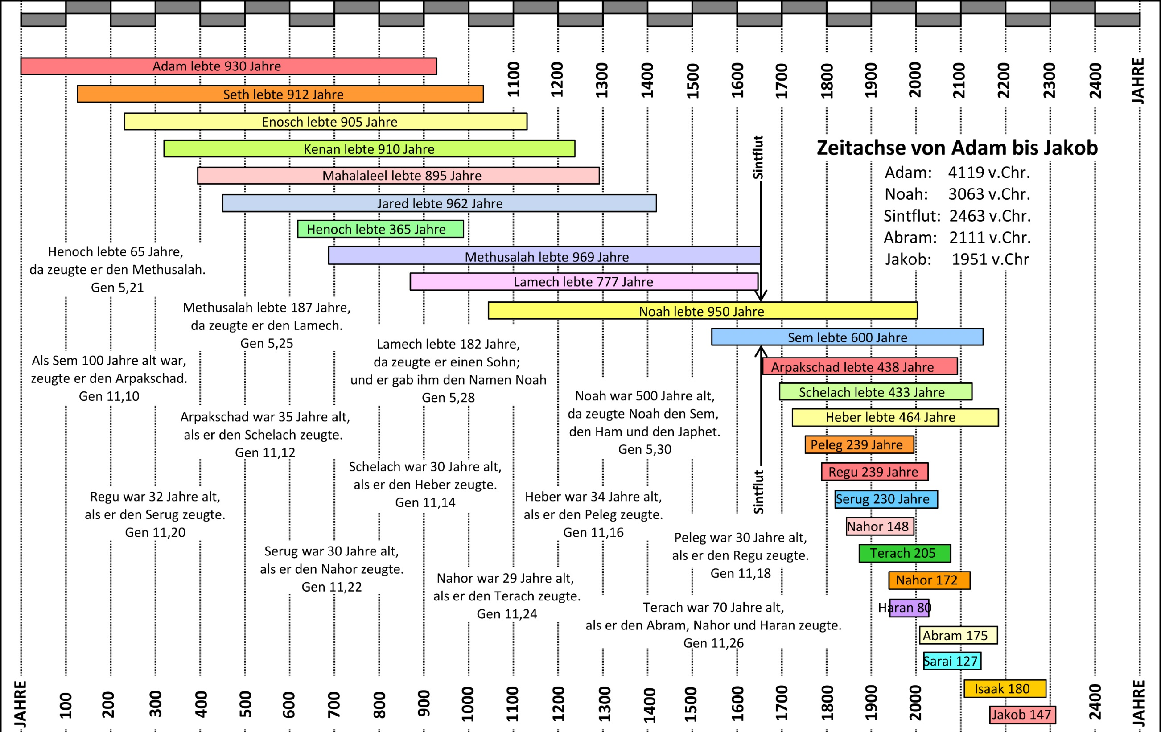

Slide 14
Gottes Langmut und Gnade
Trotz diesem weltumspannenden Gericht,
sehen wir Gottes Liebe und Gnade in all
Seinem heilsgeschichtlichen Wirken mit
den Menschen.

Slide 15
Gottes Langmut und Gnade
„Und Henoch lebte 65 Jahre, da zeugte er den
Methusalah; 22 und Henoch wandelte mit Gott
300 Jahre lang, nachdem er den Methusalah
gezeugt hatte, und zeugte Söhne und Töchter;
23 und die ganze Lebenszeit Henochs betrug
365 Jahre. 24 Und Henoch wandelte mit Gott,
und er war nicht mehr, denn Gott hatte ihn
hinweggenommen.“ (1Mo 5,21-24)

Slide 16
Gottes Langmut und Gnade
Im Alter von 65 Jahren hatte Henoch einen Sohn,
und gab ihm den Namen Methusalem, was bedeutet:
"Wenn er stirbt, wird es geschehen".

Slide 17
Gottes Langmut und Gnade
Wir wissen, dass Gott geduldig war,
weil Methusalem länger lebte als jeder andere,
der jemals gelebt hat - 969 Jahre.
Als Methuselah starb, nahm die Sintflut ihren Anfang.
Noah war Methusalems Enkel.

Slide 18
Das Zeitalter der Gnade wird zu einem Ende kommen

Slide 19
„Dabei sollt ihr vor allem das erkennen, dass am Ende der Tage
Spötter kommen werden, die nach ihren eigenen Lüsten wandeln
4 und sagen: Wo ist die Verheißung seiner Wiederkunft? Denn
seitdem die Väter entschlafen sind, bleibt alles so, wie es von
Anfang der Schöpfung an gewesen ist! 5 Dabei übersehen sie aber
absichtlich, dass es schon vorzeiten Himmel gab und eine Erde aus
dem Wasser heraus [entstanden ist] und inmitten der Wasser
bestanden hat durch das Wort Gottes; 6 und dass durch diese
[Wasser] die damalige Erde infolge einer Wasserflut zugrunde
ging. 7 Die jetzigen Himmel aber und die Erde werden durch
dasselbe Wort aufgespart und für das Feuer bewahrt bis zum
Tag des Gerichts und des Verderbens der gottlosen Menschen.“
(2Petr 3,3-7 )

Slide 20
Nicht die Länge unseres Lebens ist entscheidend;
entscheidend ist, dass von uns gesagt werden kann,
dass wir wie Henoch dem Herrn Jesus gedient haben.

Slide 21
Genesis Teil 4

